Slide 1
Из жизни птиц
С помощью необычной
«вычислительной машины»
14 марта 2017 г.

Slide 2
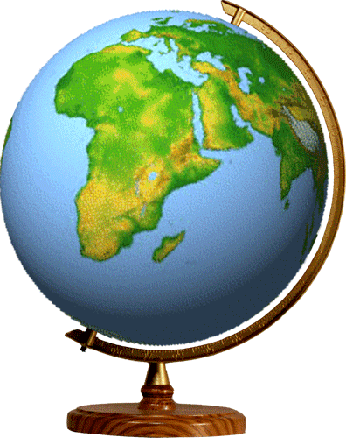
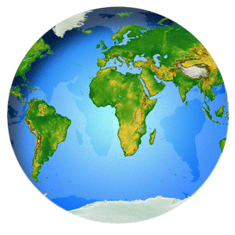
Слово "экология" происходит от греческого "oikos", что означает "жилище", "местопребывание", "убежище
ЭКОЛОГИЯ
1.Наука об отношениях растительных и животных
организмов друг к другу и к окружающей их среде.
2.Состояние организмов, населяющих общую территорию, их отношения друг к другу и к окружающей среде.
С.И.Ожегов, Н.Ю.Шведова.
Толковый словарь русского языка

Slide 3
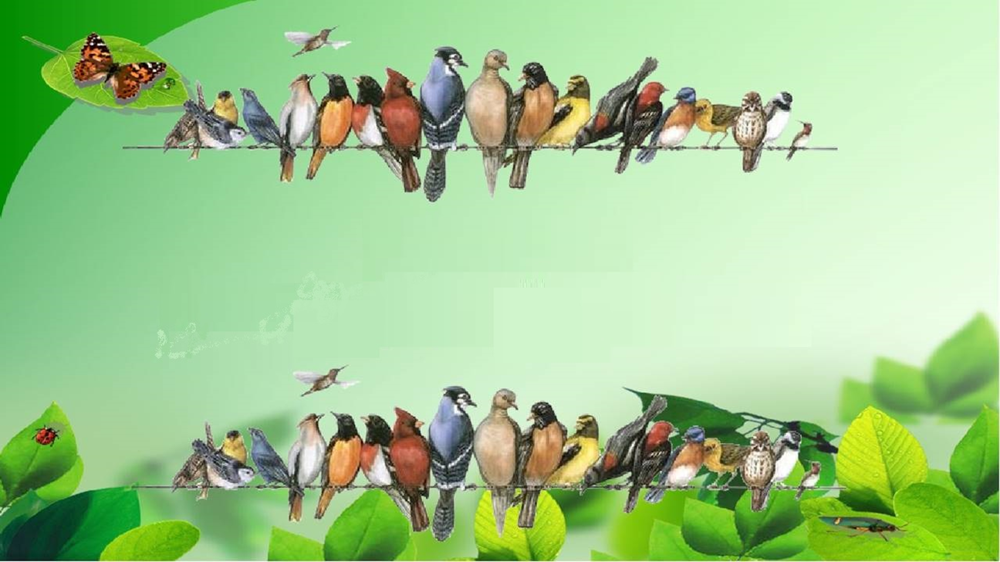
«Международный день птиц» —
экологический праздник, отмечающийся ежегодно в день 1 апреля. В СССР официально праздновался начиная с 1926 года (с перерывами), в России возродился в 1994 году; является наиболее известным праздником, посвящённым птицам, отмечаемым в Российской Федерации. Проходит в рамках биологической программы ЮНЕСКО «Человек и биосфера».
Международный день птиц — Википедия (wikipedia.org)
1 апреля -
«Международный день птиц»

Slide 4
Страшные враги человека

Slide 5
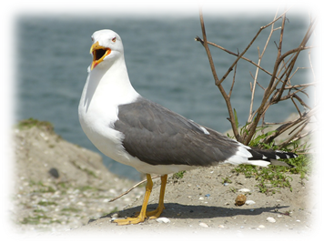
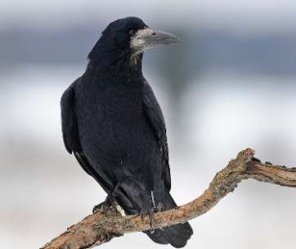
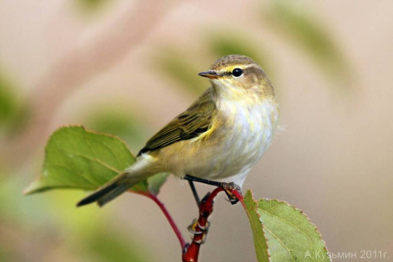
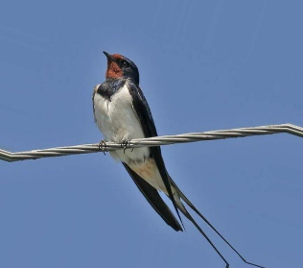
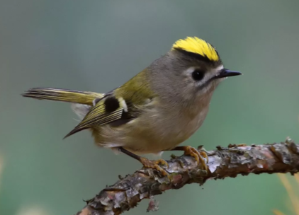
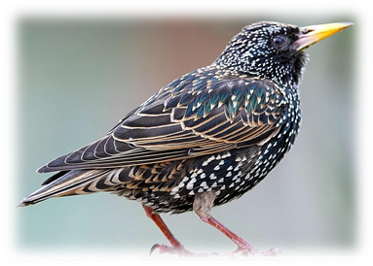
Птицы на службе человека
Чайка
Грач
Пеночка
Скворец
Ласточка
Королёк

Slide 6
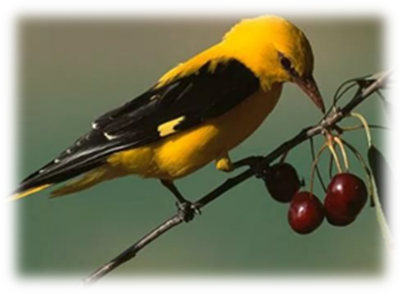
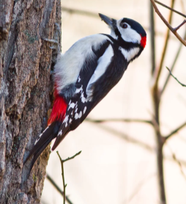
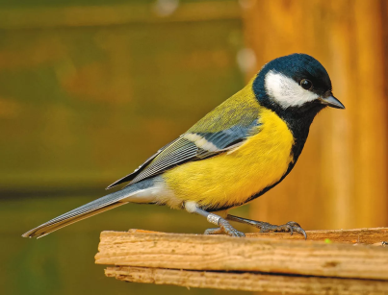
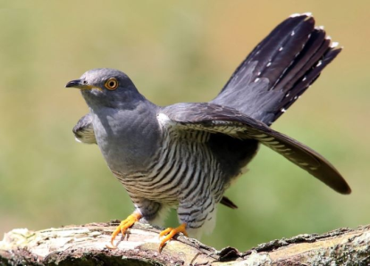
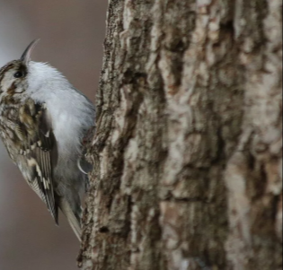
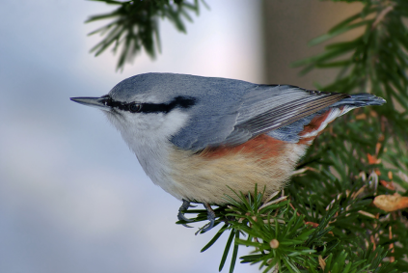
Птицы на службе человека
Иволга
Дятел
Синица
Кукушка
Пищуха
Поползень

Slide 7
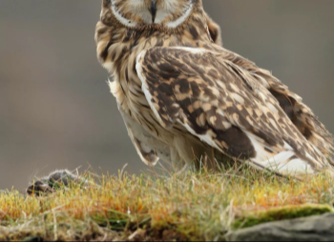
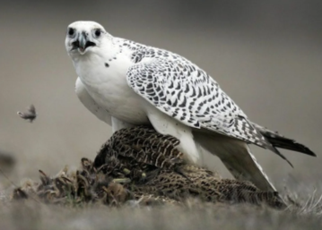
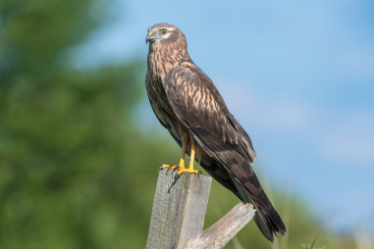
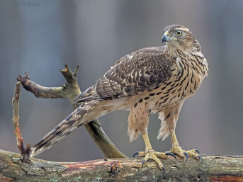
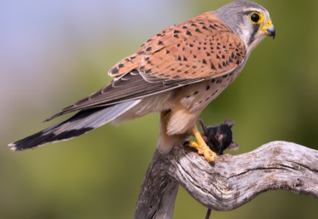
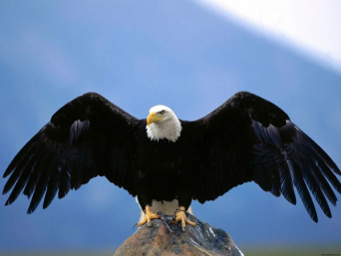
Птицы на службе человека
Хищные птицы
Сова
Кречет – Белый сокол
Лунь
Ястреб
Пустельга
Орёл

Slide 8
Устройство вычислительной машины
Действие | Обозначение | Пояснение
Начало Конец |  | Указывают на начало и конец работы
Ввод Вывод |  | Означает, что начинать вычисления надо, используя данное числовое значение А. Означает, что последнее значение С следует считать ответом
Устройство для выполнения операций |  | Означает, что надо решить уравнение х+3=7 и считать, что А равно найденному корню, т.е. А=4 Слова «придать значение» можно заменить знаком «:=»
Устройство для проверки условия |  | В блоке записано условие. Проверяем условие, т.е. отвечаем на вопрос «Верно ли что исходное значение А > 50?». Условие выполняется, продолжаем по ветке «да»
Начало
Конец
Ввод А
Вывод С
А – придать значение корня уравнения х + 3 = 7
А : = В + С
нет
да
А>50

Slide 9
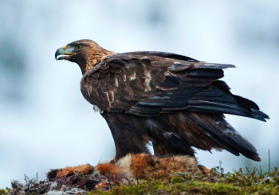
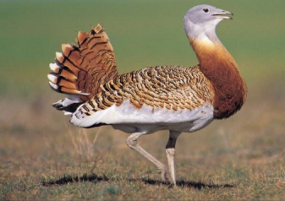
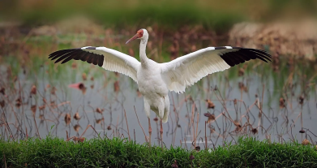
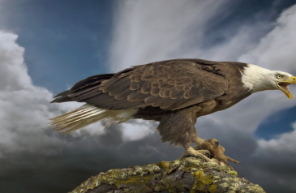
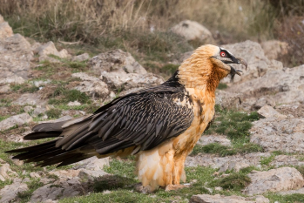
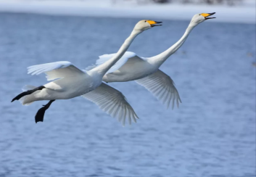
Из жизни птиц. Все «самые»
Определите какой из птиц соответствует данный рисунок
Беркут
Стерх
Дрофич
Орёл
Бородач
Лебедь-кликун
50
48
45
41
52
46

Slide 10

В- придать значение числа, для которого его сумма с ¾ этого же числа и с 60 равна 200
Начало
Ввод А
В:= В+1
нет
да
В-кратно А+1
N:= $\frac{B}{A+1}$+9*А
Вывод N
Конец

Slide 11
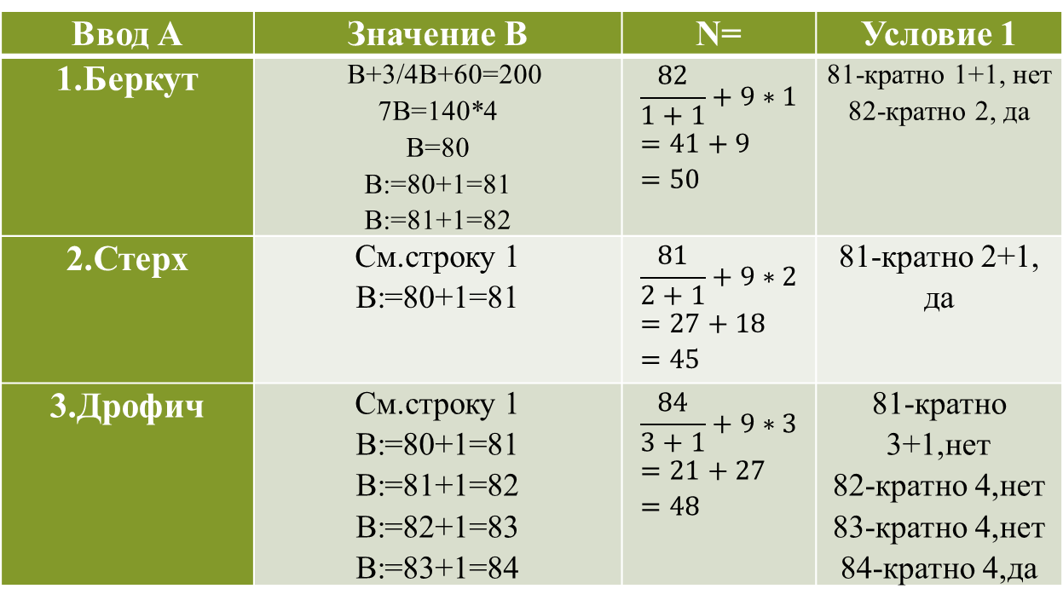
Трассировочная таблица «Определите какой из птиц соответствует данный рисунок»
Ввод А | Значение В | N= | Условие 1
1.Беркут | В+3/4В+60=200 7В=140*4 В=80 В:=80+1=81 В:=81+1=82 | $$\frac{82}{1+1}+9∗1=41+9=50$$ | 81-кратно 1+1, нет 82-кратно 2, да
2.Стерх | См.строку 1 В:=80+1=81 | $$\frac{81}{2+1}+9∗2=27+18=45$$ | 81-кратно 2+1, да
3.Дрофич | См.строку 1 В:=80+1=81 В:=81+1=82 В:=82+1=83 В:=83+1=84 | $$\frac{84}{3+1}+9∗3=21+27=48$$ | 81-кратно 3+1,нет 82-кратно 4,нет 83-кратно 4,нет 84-кратно 4,да

Slide 12
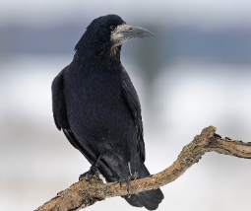
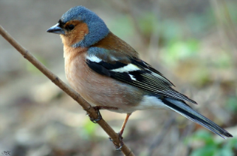
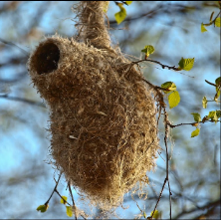

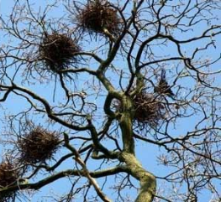
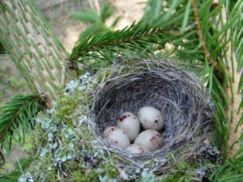
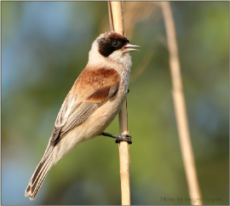
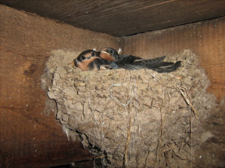
Из жизни птиц. Все «самые»
Определите птицу и её гнездо по названию
1. Ремез
2. Грач
4. Ласточка городская
5. Зяблик
14
13
11
16
7
4
15
8

Slide 13
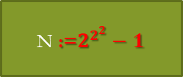
Начало
Ввод А
нет
А - простое число
да
нет
А - составное число
да
В – приадть значение суммы двух чисел, если известно, что их разность равна 0,8, а при увеличении большего из них в 2 раза разность будет равна 5,5
N :=$2^{2^{2}}−1$
В – приадть значение количества минут, на которые отстанут часы за сутки, если за 1 час они отстают на 2,5 с.
N := В+А,4
N:=А^{В+1}
М :=N- 2*A
Вывод N, М
Конец

Slide 14
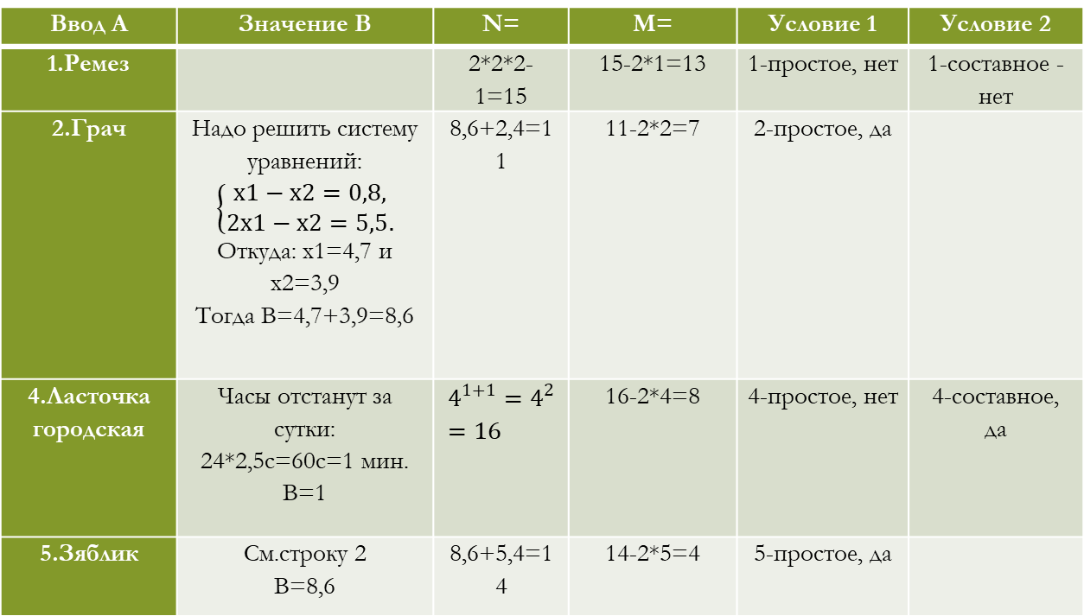
Трассировочная таблица «Определить птицу и её гнездо по названию»
Ввод А | Значение В | N= | M= | Условие 1 | Условие 2
1.Ремез |  | 2*2*2-1=15 | 15-2*1=13 | 1-простое, нет | 1-составное - нет
2.Грач | Надо решить систему уравнений: $$\left\{\begin{aligned}х1−х2=0,8, \\ 2х1−х2=5,5.\end{aligned}\right.$$ Откуда: х1=4,7 и х2=3,9 Тогда В=4,7+3,9=8,6 | 8,6+2,4=11 | 11-2*2=7 | 2-простое, да
4.Ласточка городская | Часы отстанут за сутки: 24*2,5с=60с=1 мин. В=1 | $$4^{1+1}=4^{2}=16$$ | 16-2*4=8 | 4-простое, нет | 4-составное, да
5.Зяблик | См.строку 2 В=8,6 | 8,6+5,4=14 | 14-2*5=4 | 5-простое, да

Slide 15




Из жизни птиц. Все «самые»
Определите птицу и её гнездо по названию
1. Ремез – 15 - 13
2. Грач – 11 - 7
4. Ласточка 16 – 8
5. Зяблик 14 – 4

Slide 16
Топ-10 «Самые редкие и удивительные птицы в мире»
№ 10. Дивный Шпательтэил
№ 9. Великий индийский Дрофа
№ 8. Бразильский Крохаль
№ 7. Птицы фрегаты с острова Рождества
№ 6. Палила
№ 5. Гондурасский изумруд
№ 4. Какапо
№ 3. Оранжево-пузатый попугай
№ 2. Японский журавль
№ 1. Азиатский ибис

Slide 17


Начало
Ввод А
В – придать значение среднего арифметического II и III чисел, если I=3,75; II – 2,5, а среднее арифметическое трех чисел = 3 ¾
нет
А > В
да
С – придать значение части, которую разность чисел составляет от их суммы, если одно число состтавляет 7/11 другого
С – придать значение выражения 2х+7у, в котором х-наименьшее общее кратное чисел 6 и 14, а у- наибольший общий делитель этих же чисел
$$N≔\frac{2∗A}{С}−3∗A$$
C := C - 7
нет
C кратно А
да
N:=$\frac{C}{A}+A$
Вывод N
Конец

Slide 18
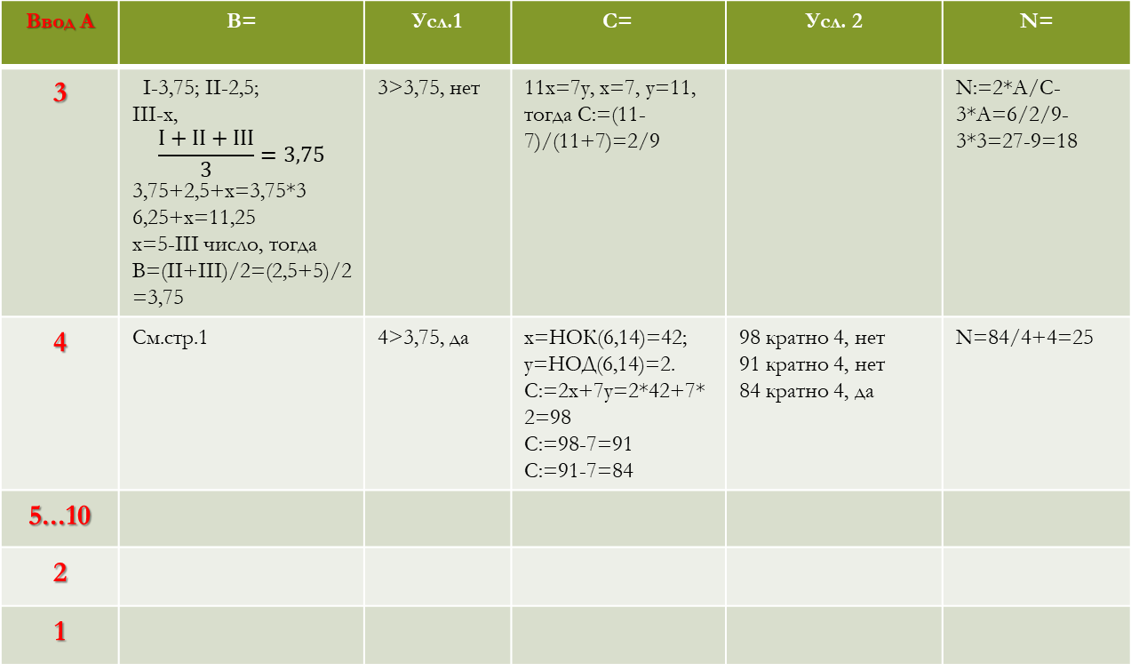
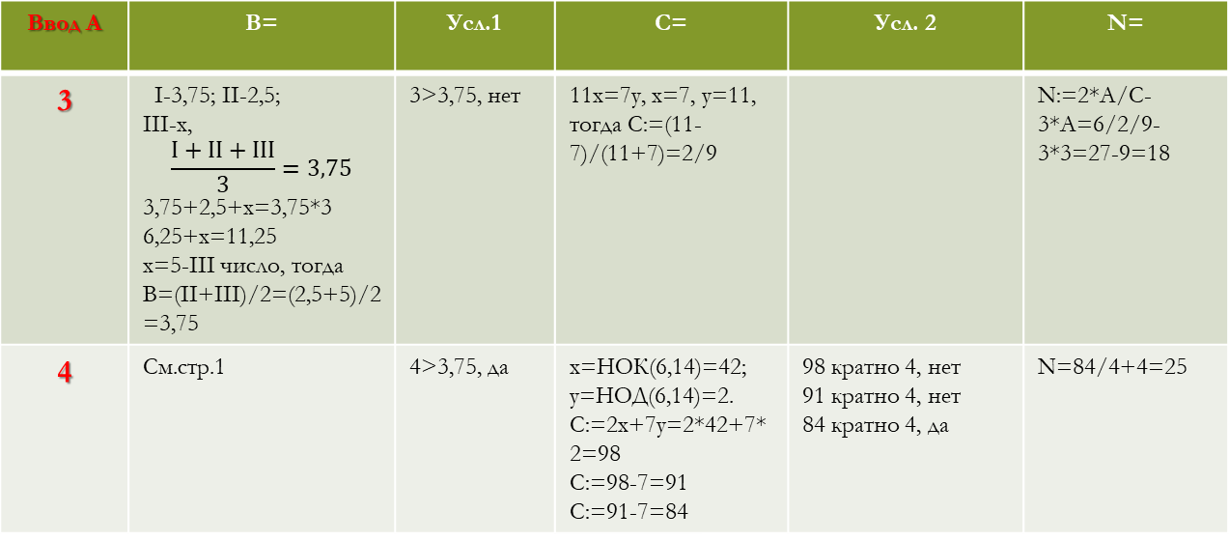
Трассировочная таблица «Топ-10 «Самые редкие и удивительные птицы в мире»
Ввод А | В= | Усл.1 | С= | Усл. 2 | N=
3 | I-3,75; II-2,5; III-x, $$\frac{I+II+III}{3}=3,75$$ 3,75+2,5+x=3,75*3 6,25+x=11,25 x=5-III число, тогда B=(II+III)/2=(2,5+5)/2=3,75 | 3>3,75, нет | 11х=7у, х=7, у=11, тогда С:=(11-7)/(11+7)=2/9 |  | N:=2*A/C-3*A=6/2/9-3*3=27-9=18
4 | См.стр.1 | 4>3,75, да | x=НОК(6,14)=42; у=НОД(6,14)=2. С:=2х+7у=2*42+7*2=98 С:=98-7=91 С:=91-7=84 | 98 кратно 4, нет 91 кратно 4, нет 84 кратно 4, да | N=84/4+4=25
5...10
2
1
Ввод А | В= | Усл.1 | С= | Усл. 2 | N=
3 | I-3,75; II-2,5; III-x, $$\frac{I+II+III}{3}=3,75$$ 3,75+2,5+x=3,75*3 6,25+x=11,25 x=5-III число, тогда B=(II+III)/2=(2,5+5)/2=3,75 | 3>3,75, нет | 11х=7у, х=7, у=11, тогда С:=(11-7)/(11+7)=2/9 |  | N:=2*A/C-3*A=6/2/9-3*3=27-9=18
4 | См.стр.1 | 4>3,75, да | x=НОК(6,14)=42; у=НОД(6,14)=2. С:=2х+7у=2*42+7*2=98 С:=98-7=91 С:=91-7=84 | 98 кратно 4, нет 91 кратно 4, нет 84 кратно 4, да | N=84/4+4=25

Slide 19
Ответы: Топ-10 «Самые редкие и удивительные птицы в мире»
№ 10. Дивный Шпательтэил - 12
№ 9. Великий индийский Дрофа - нельзя получить ответ
№ 8. Бразильский Крохаль - 15
№ 7. Птицы фрегаты с острова Рождества - 18
№ 6. Палила - 20
№ 5. Гондурасский изумруд - 19
№ 4. Какапо - 25
№ 3. Оранжево-пузатый попугай - 18
№ 2. Японский журавль - 12
№ 1. Азиатский ибис - 6

Slide 20
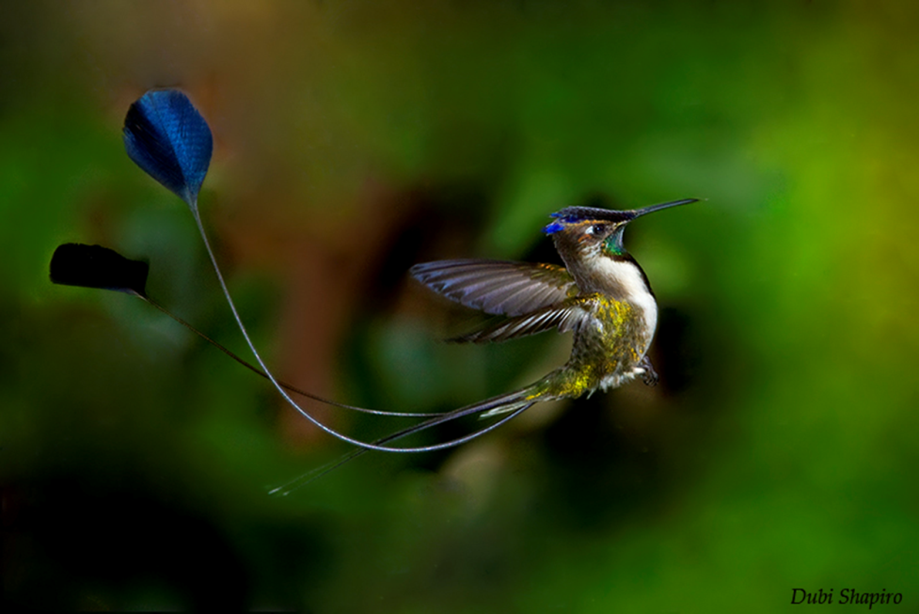
№ 10. Дивный Шпательтэил

Slide 21
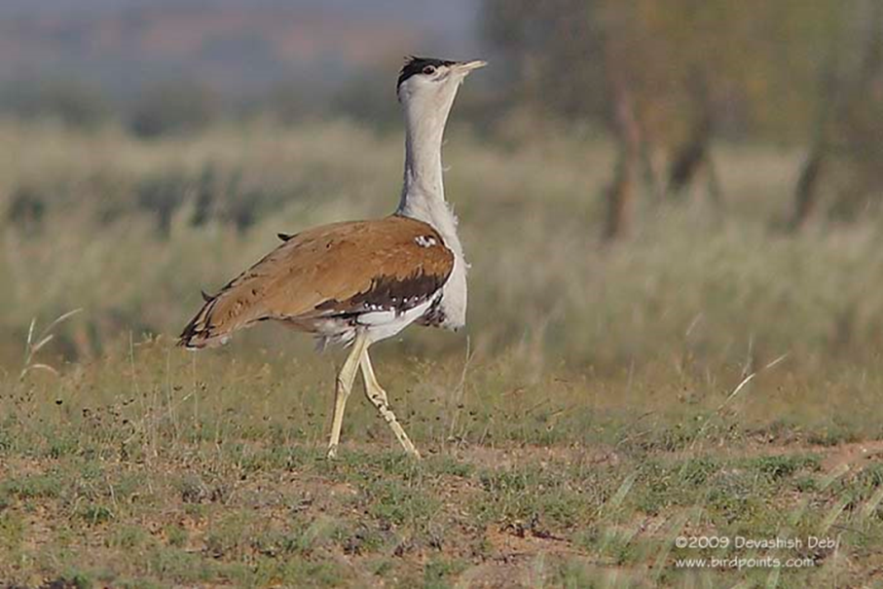
№ 9. Великий индийский Дрофа

Slide 22
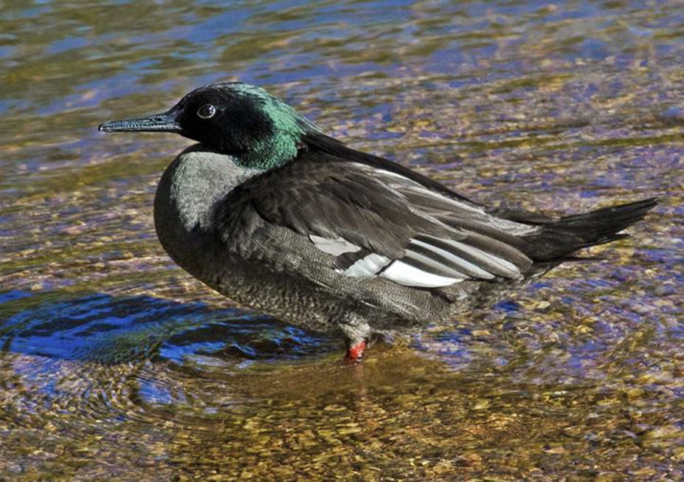
№ 8. Бразильский Крохаль

Slide 23
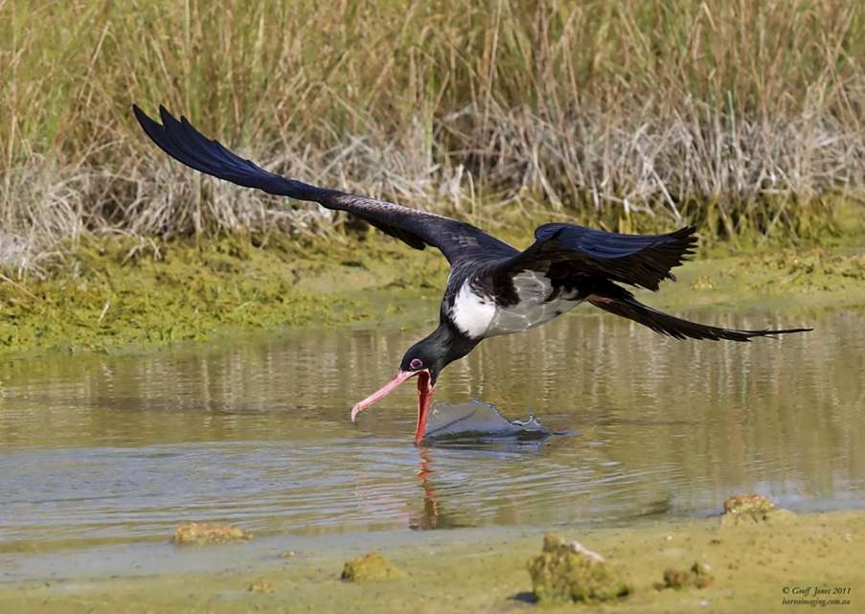
№ 7. Птицы фрегаты с острова Рождества

Slide 24
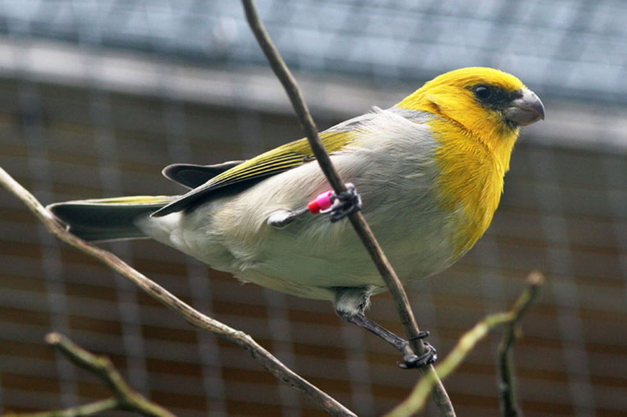
№ 6. Палила

Slide 25
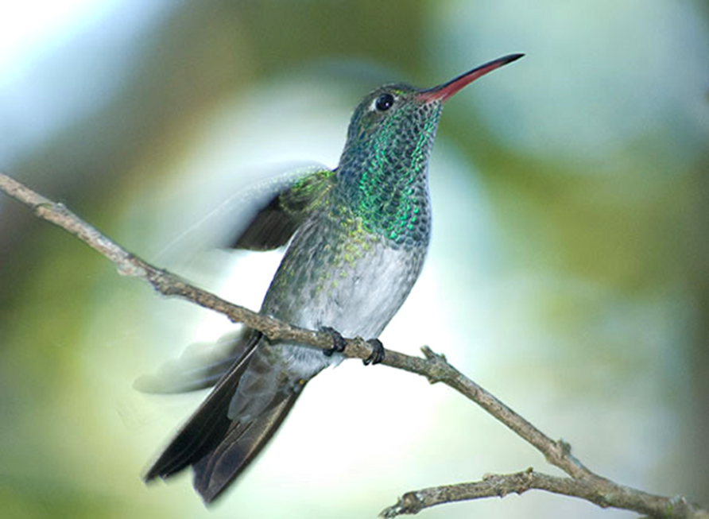
№ 5. Гондурасский изумруд

Slide 26
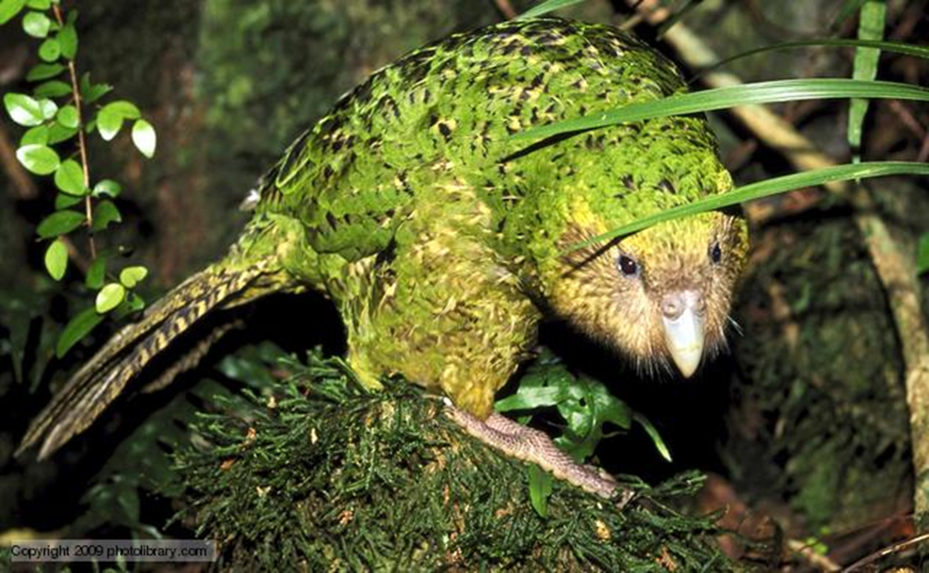
№ 4. Какапо

Slide 27
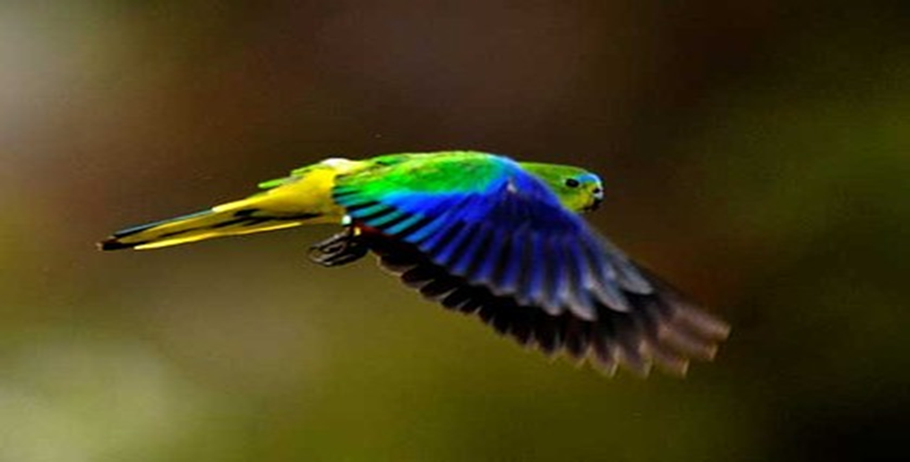
№ 3. Оранжево-пузатый попугай

Slide 28
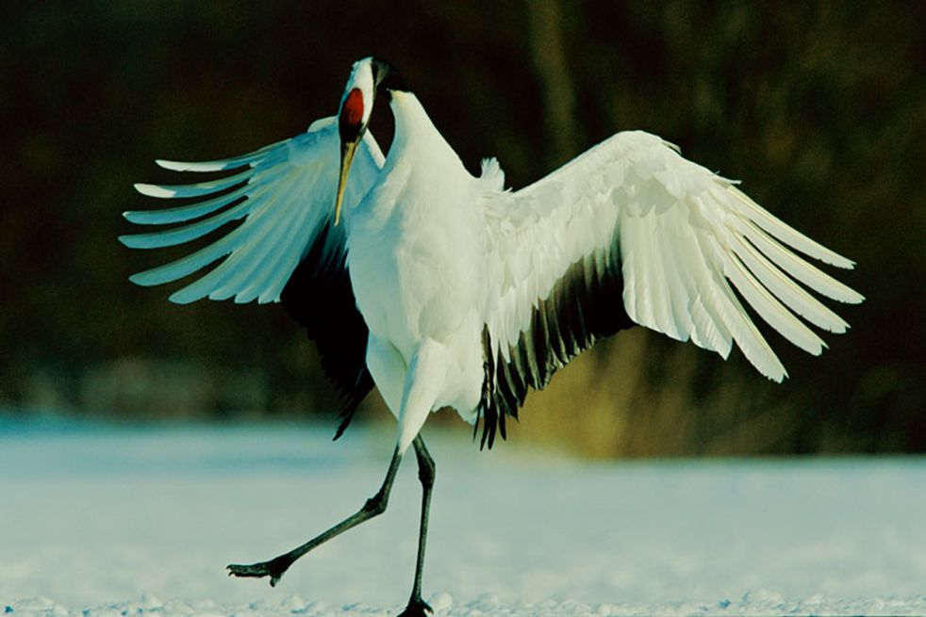
№ 2. Японский (уссурийский) журавль

Slide 29
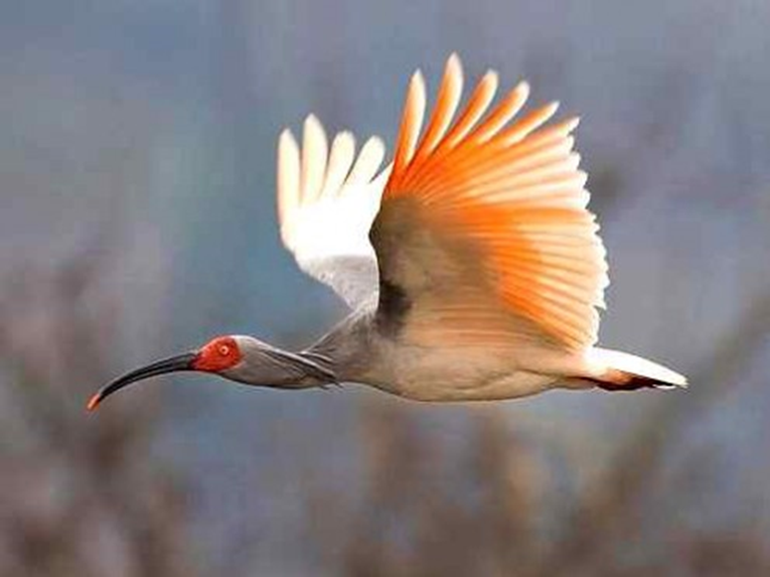
№ 1. Азиатский ибис

Slide 30
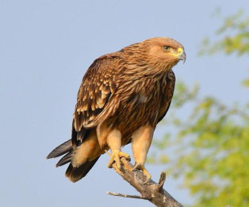




10 птиц Республики Марий Эл, находящихся под угрозой исчезновения
Определите какой из птиц соответствует данный рисунок
1.Чернозубая гагара
3.Беркут
4.Могильник
5.Змееяд
7.Сокол-кречет
40
39
37
35
33

Slide 31
Начало
Ввод А
В:= корень уравнения 2х-у=7, если у на 3 меньше корня
да
нет
В<А
С-придать значение числа при вычитании из 5/12 которого числа 82 получается 9/50 уменьшаемого
С:= времени в минутах, на которое будут спешить часы через 18 часов 45 минут, если каждые 20 ¼ минуты они спешат на 1 2/25 секунды
да
C= А
нет
N:=С/2B+ А
N:= 2 ^{А+B} +C
А:= А + 6
Вывод N
Конец

Slide 32

Трассировочная таблица «Птицы Республики Марий Эл, находящиеся под угрозой исчезновения
Ввод А | В= | Усл.1 В<A | С= | Усл.2 С=А | N=
1 | 2x-a=7, 2x-(x-3)=7, x=4, B:=4 | 4<1, нет | $$\frac{1125∗4∗27}{81∗25}=15∗4=60с=1мин$$ | 1=1,да | $2^{1+4}$+1 =33
3 А:=3+6 =9 | См.стр.1 | 4<3, нет 4<9, да | См.стр.1 $\frac{5}{12}с−82=\frac{9}{50}∗\frac{5}{12}$с, с=$\frac{82∗120}{41}=240$ | 1=3, нет | 240/2*4+9=39
4 А:=4+6=10 | См.стр.1 | 4<4, нет 4<10, да | См.стр.1 См.стр.2 | 1=4, нет | 240/2*4+10=40
5 | См.стр.1 | 4<5, да | См.стр.2 |  | 240/2*4+5=35
7 | См.стр.1 | 4<7, да | См.стр.2 |  | 240/2*4+7=37

Slide 33





10 птиц Республики Марий Эл, находящихся под угрозой исчезновения
Определите какой из птиц соответствует данный рисунок
1.Сокол-сапсан
2.Черный аист
4.Малая крачка
5.Филин
6.Овсянка-дубровник
4
8
7
6
12

Slide 34
Начало
Ввод А
В:= корень уравнения ax-7=1, а – наименьшее простое число
нет
А < В
да
С – приадть значение числа рублей, находящихся во II кошельке, если в нём ¾ денег, имевшихся в I, а в III ¾ денег, имевшихся во II кошельке, а во всех трёх всего находилось 18,5р.
N := В (А + 1)^{А-1}
Вывод N
N:= 2*С - А
Конец

Slide 35
Трассировочная таблица «Птицы Республики Марий Эл, находящиеся под угрозой исчезновения
Ввод А | В= | Условие | С= | N=
1 | ax-7=1, 2x-7=1, x=4 | 1<4, да |  | 4(1+1)¹⁻¹ =4*2⁰=4
2 | См.стр.1 | 2<4, да |  | 4(2+1) ²⁻¹ =4*3=12
4 | См.стр.1 | 4<4, нет | I-x, II-¾x, III- ¾* ¾x, I+II+III=18,5р, 37х=296, х=8, II-8*¾=6 | 2*6-4=8
5 | См.стр.1 | 5<4, нет | См.стр.3 | 2*6-5=7
6 | См.стр.1 | 6<4, нет | См.стр.3 | 2*6-6=6

Slide 36


Самая маленькая птица мира - Колибри
В чаще леса, в гуще мрака
Луч рассветный задрожал.
Там колибри, искра-птаха –
Словно маленький пожар.
(С.Погореловский)
Колибри - она единственная птица способная летать назад, машет крыльями почти 100 раз в секунду, а сердце бьется с частотой около 1000 ударов в минуту.

Slide 37

Страус - самая большая птица в мире

Slide 38

Берегите Землю! Берегите
Жаворонка в голубом зените,
Бабочку на стебле повилики,
На тропинке солнечные блики,
На камнях играющего краба,
Над пустыней тень от баобаба,
Ястреба, парящего над полем,
Ясный месяц над речным покоем,
Ласточку, мелькающую в жите.
Берегите Землю! Берегите!..
М.А.Дудин

